Slide 1
Dịch vụ tên miền

Slide 2
Nội dung
Vai trò của DNS
Hệ thống tên miền
Các thành phần của hệ thống tên miền
Cơ chế giải tên miền
Các vấn đề về bảo mật
Các loại server DNS
Cài đặt và cấu hình DNS

Slide 3
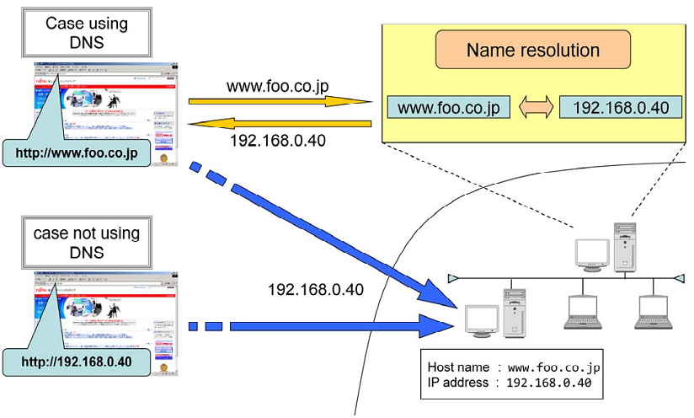
Vai trò của DNS

Slide 4
Vai trò của DNS
Phân giải tên miền thành IP
Là dịch vụ cần thiết cho các dịch vụ mạng khác
Có nhiều giải pháp
WINNS, NIS, DNS, host file
Giải pháp tập trung
Giải pháp phân tán
Chức năng, dữ liệu, quản lý

Slide 5
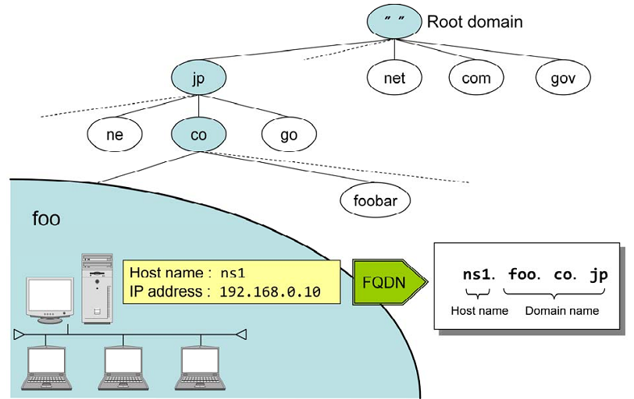
Hệ thống các tên miền-cấu trúc

Slide 6
Hệ thống tên miền-cấu trúc
Gốc “.”
Tên miền cấp 1
Chức năng (gTLD), quốc gia (ccTLD), tài trợ (sTLD)
Tên miền cấp 2
Chức năng-quốc gia, tỉnh-quốc gia, khác
FQDN-tên miền đầy đủ
www.hut.edu.vn.

Slide 7
Hệ thống tên miền-quản lý
ICANN (Internet Corporation for Assigned Numbers and Names
Root Servers Systems Advisory Committee (RSSAC)
Ủy quyền cho
Các ủy ban của các nước (ccTLD)
Các nhà đăng ký (gTLD, sTLD)
Các nhà đăng ký phạm vi từng nước
Ủy quyền hoàn toàn
Nguyên tắc bên trái

Slide 8
Các thành phần của hệ thống tên miền
Root Server
TLD server
Các server khác
DNS resolver
Dữ liệu trên các server
Cấu hình của các server
Dữ liệu được phân bố trên server (zone file)
Dữ liệu bộ nhớ đệm

Slide 9
Dữ liệu phân bố trên server
Zone file: lưu trữ các thông tin về một zone
Các bản ghi trong zone file
Thông tin chung về zone
Thông tin về các host trong zone (A, AAAA, CNAME)
Thông tin về các dịch vụ trong zone (MX, SRV, ….)
Thông tin về các subdomain trong zone (NS)

Slide 10
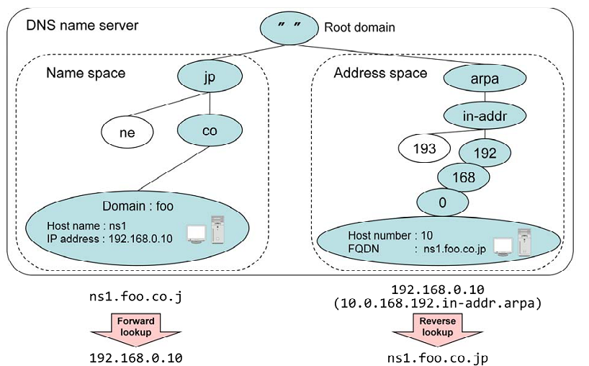
Không gian tên và không gian địa chỉ

Slide 11
Cơ chế giải tên miền không đệ qui
Client gửi yêu cầu dạng không đệ qui đến server
Server thỏa thuận với client có hỗ trợ hay không
Nếu không
Nếu tồn tại host, gửi thông báo trả lời về cho client
Nếu không có trả lời là không có host nào như vậy
Nếu server đang bận báolỗi
Nếu có Server tìm trong dữ liệu cục bộ (không thấy)
Server gửi cho client địa chỉ của các root server
Client hỏi Các root server về tên miền
Các root server trả lại địa chỉ của các DNS
Client tiếp tục hỏi các server khác

Slide 12
Cơ chế giải tên miền đệ qui
Client gửi thông báo đệ qui đến server
Server thỏa thuận với client có hỗ trợ hay không
Nếu tồn tại host, gửi thông báo trả lời về cho client
Nếu không có trả lời là không có host nào như vậy
Hoặc trả lời là host đang bận
Server tìm trong dữ liệu cục bộ (không thấy)
Server gửi cho các root server
Các root server gửi IP các NS TLĐ
Server hỏi các server khác về tên miền
Trả lời lại client

Slide 13
Diễn giải ngược tên miền
Gửi thông báo yêu cầu diễn giải ngược
Không có nhiều DNS server hỗ trợ
Dùng zone ngược để lưu trữ các thông tin giải địa chỉ ngược
142.47.202.in-addr.arpa.zone
Các bản ghi PTR

Slide 14
Các loại server DNS
Master
Quản lý các thông tin liên quan đến một hoặc nhiều tên miền
Trả lời các yêu cầu liên quan đến tên miền
Chuyển tiếp các yêu cầu nếu không có thông tin
Các thông tin trả lời được lấy cục bộ từ server
Các thông báo trả lời được đặt là Authoritative
Slave
Quản lý các thông tin về một miền đã được Master quản lý
Nhận thông tin về miền thông qua thao tác chuyển miền
Cache
Không tham gia vào quá trình quản lý thông tin của domain
Chỉ lưu trữ các thông tin bằng bộ nhớ đệm
Các thao tác giữa các server
Cập nhật đầy đủ zone
Cập nhật tăng dần
Thông báo về sự thay đổi
Cập nhật động

Slide 15
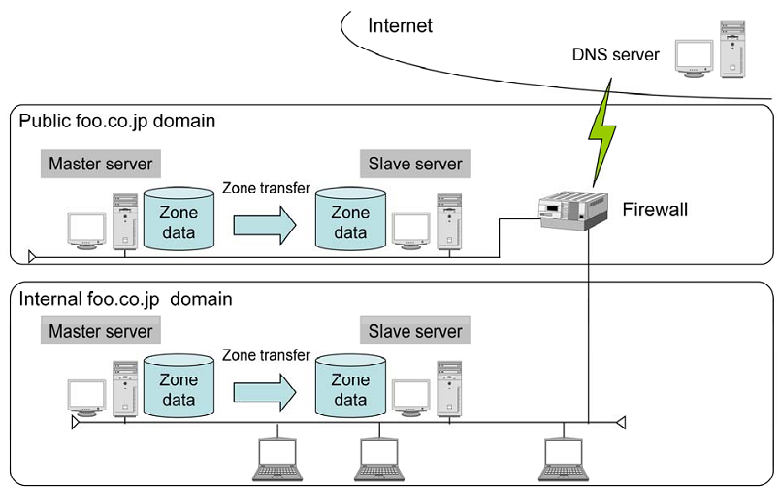
Các loại server DNS

Slide 16
Cài đặt DNS dưới linux
Cấu hình mạng với IP cố định
Cài đặt các gói
bind9
bind9utils
dnsutils

Slide 17
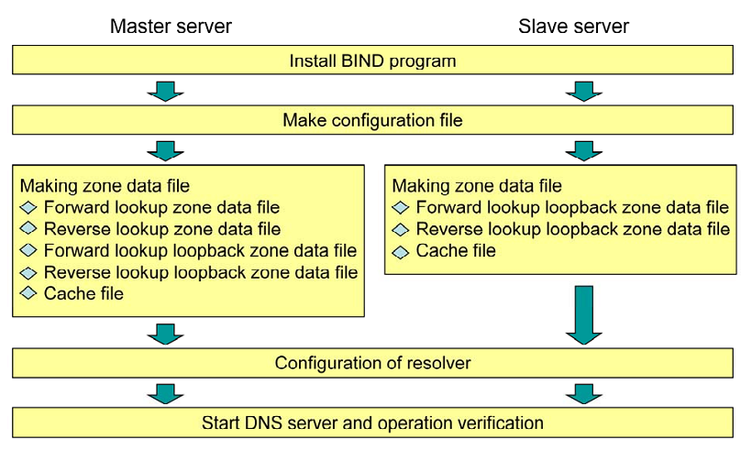
Qui trình cài đặt

Slide 18
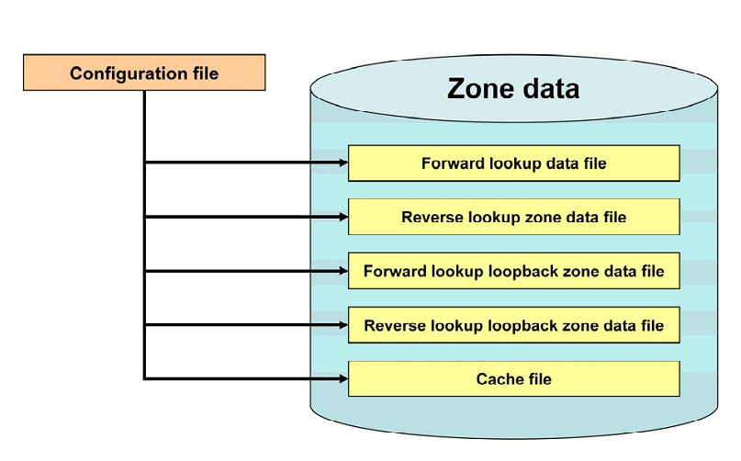
Cấu hình bind

Slide 19
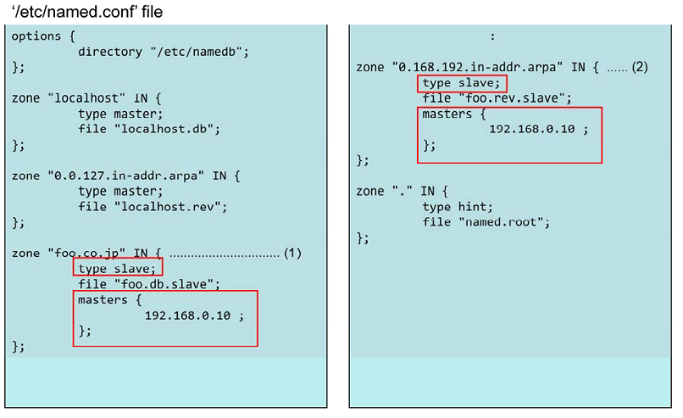
Cấu hình bind daemon

Slide 20
Định dạng của zone file

Slide 21
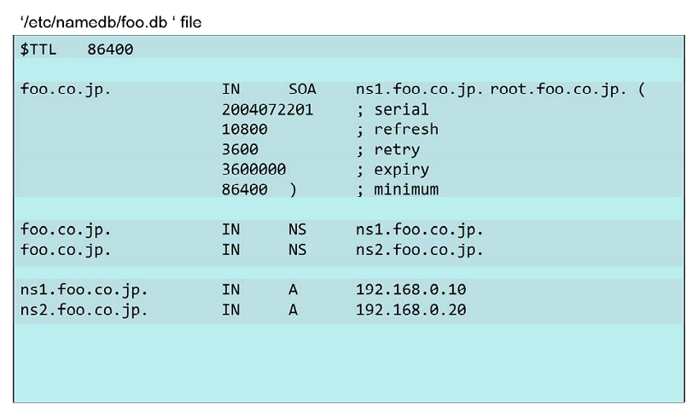
Forward lookup

Slide 22
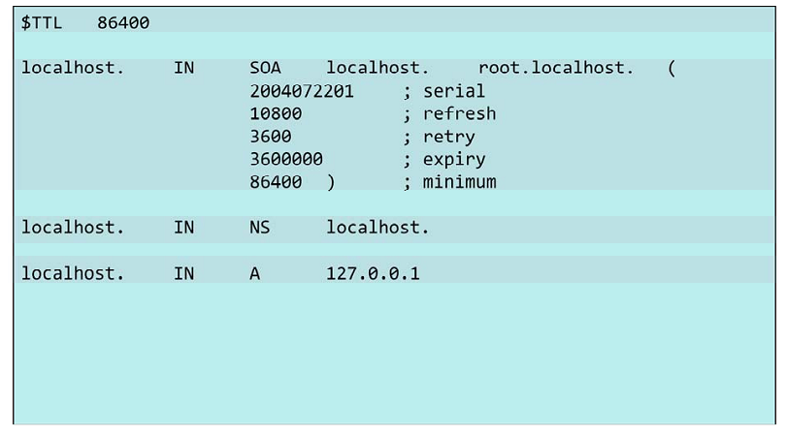
Zone file

Slide 23
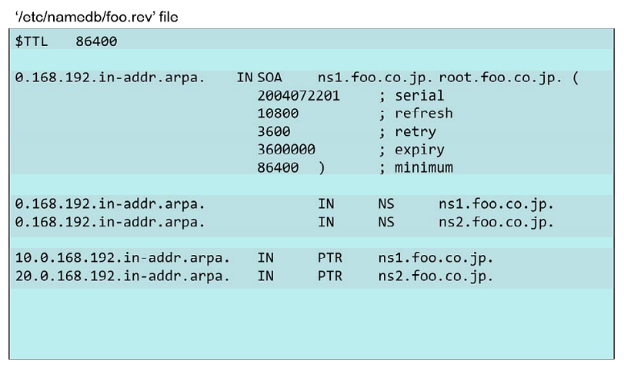
Reverse lookup

Slide 24
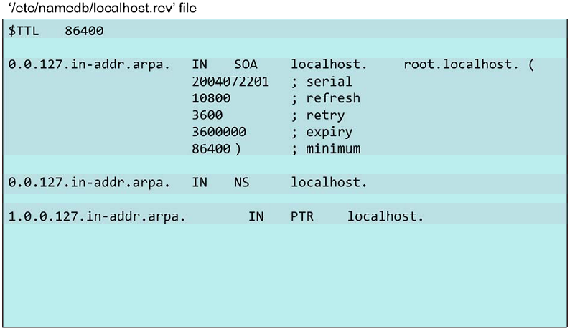
Zone file

Slide 25
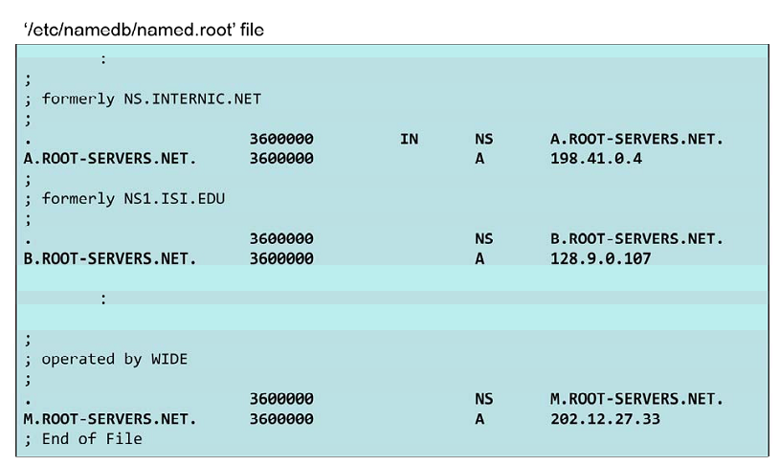
Cache file

Slide 26
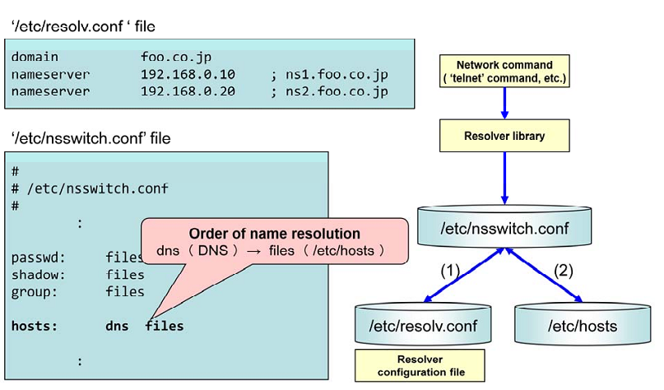
resolver

Slide 27
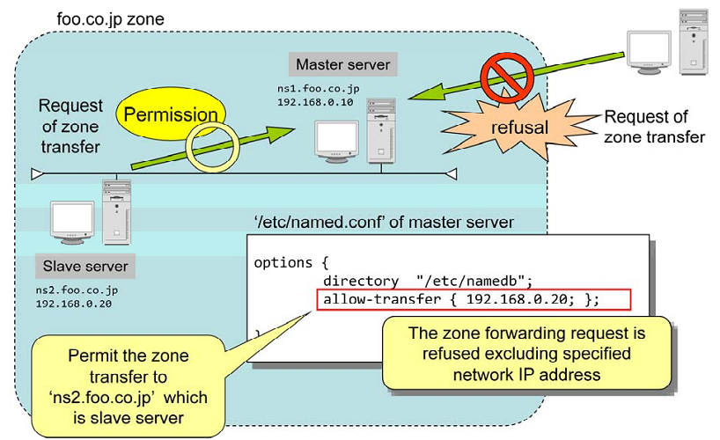
Hạn chế trao đổi zone

Slide 28
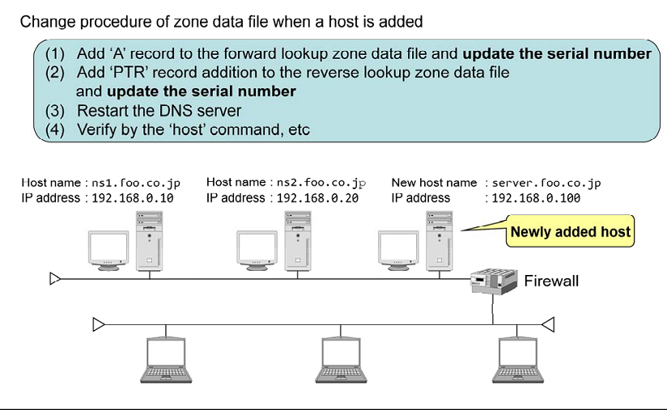
Cập nhật thông tin trên DNS

